Slide 2
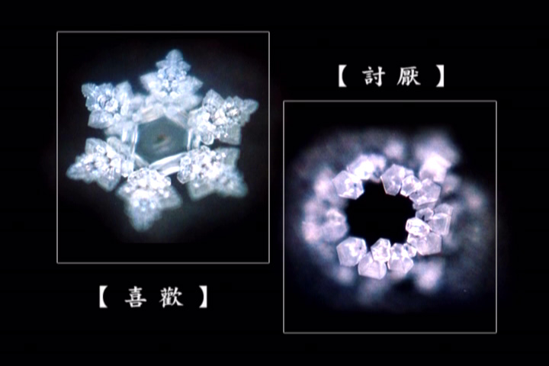

Slide 5
一滴水经过丽江
阿来

Slide 6
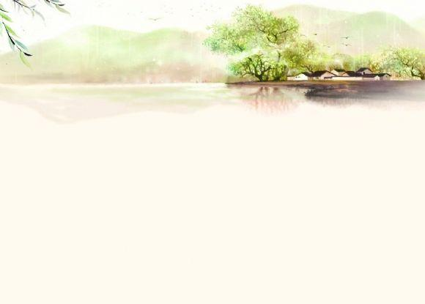
自学评价
“一滴水”经过了哪些地方？看到了哪些景物、人物、事物？请具体梳理出“一滴水”经过丽江的旅程。
请你根据课文内容设计几个小标题，把它们分别放在某些段落的开头。

Slide 7
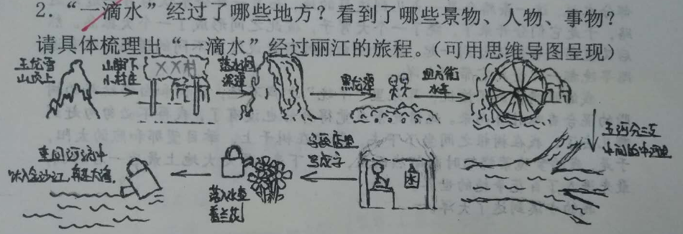
自学评价
游记常以行踪为线索，按空间顺序介绍景物。
楔子·缘起玉龙（1-2）
前世·尘封旧事（3-5）
今生·了却夙愿（6-16）

Slide 8
自学总结
本文从“一滴水”的视角出发，从古代到现代，从雪山到平原，从空间与时间两个维度全方位多角度地展现了丽江的独特魅力，构思十分新颖。

Slide 9
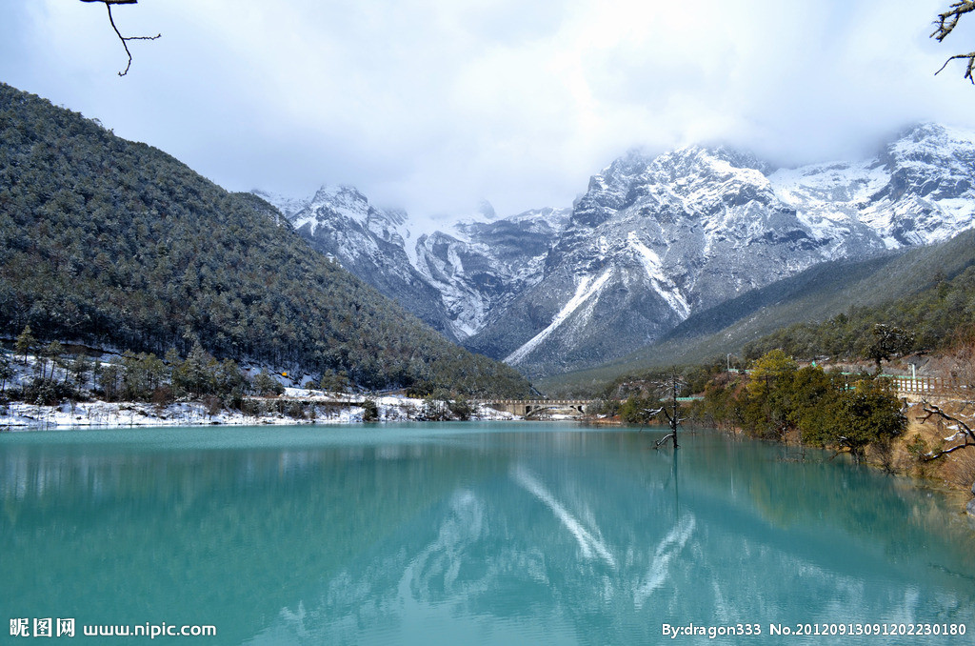

Slide 10
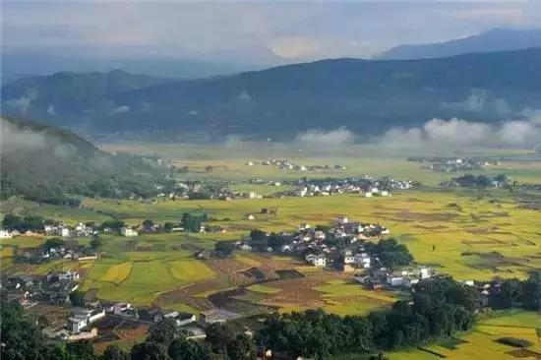

Slide 11
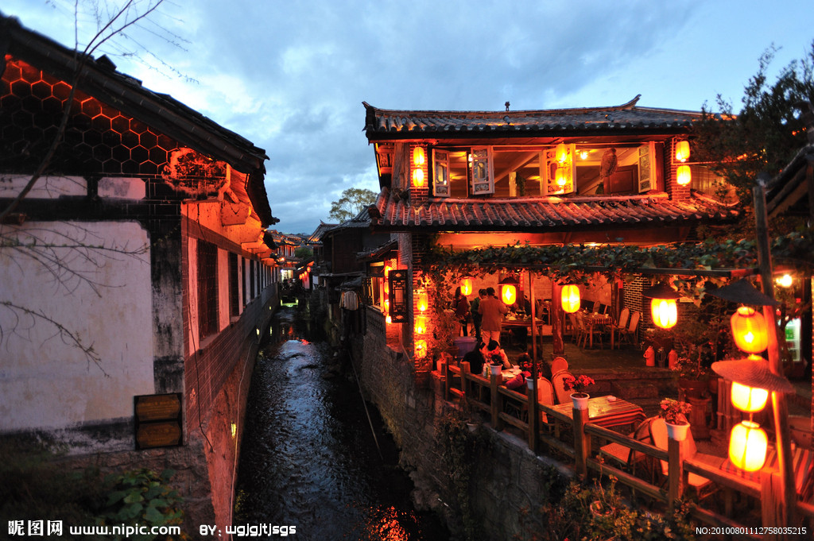

Slide 12
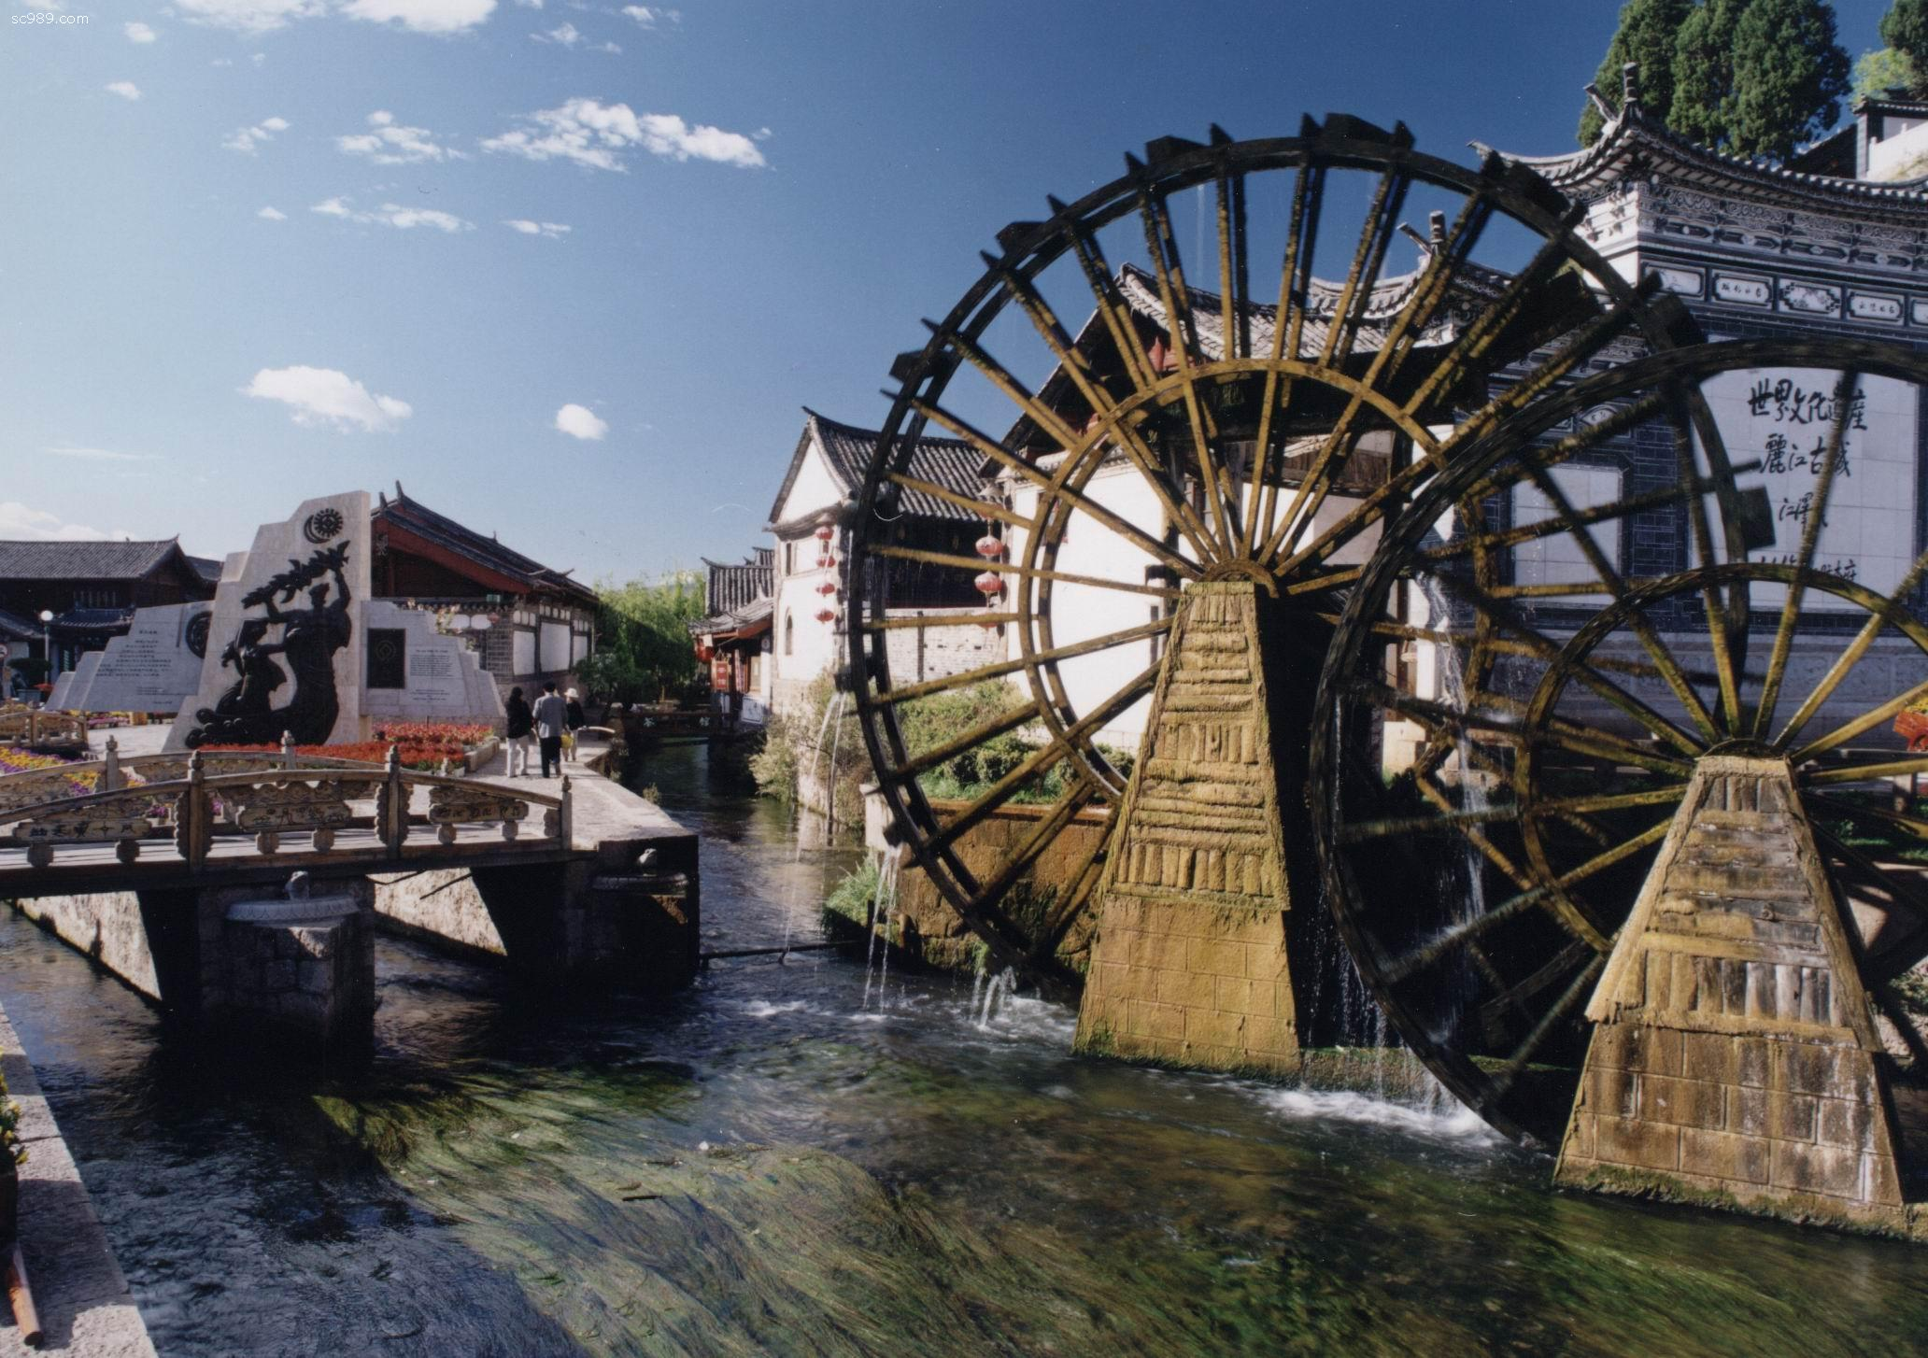

Slide 13
纸笺情思
见字如面，回忆浓成诗篇。我本是玉龙雪山上的一片雪，机缘巧合下，我见到了山下的平原。但就是这一眼，让我魂牵梦萦，于是我化为一滴水，从高山瀑布直飞而下，只为去见一见那丽江。在接下来的丽江之行中，我沿途见到了许多，也看到了许多，使我不禁深深爱上了这片土地。我是多么想在那里多停留一会，哪怕只有一分钟！虽然旅行短暂，但夙愿得偿，我的心中满是欣喜和愉快，没有一丝遗憾。
我将这次丽江行定格成文字，我要像徐霞客一样，让更多的人了解丽江，爱上丽江。相信你已经看过我的这则消息，那我就考考你，你知道是丽江的什么吸引了我，使我心心念念要去四方街走上一回呢？当你在领略丽江之美时，有没有注意到一些景物之外的内容，你能说出我写它们的原因吗？答案全在文字之中哦。^_^

Slide 14
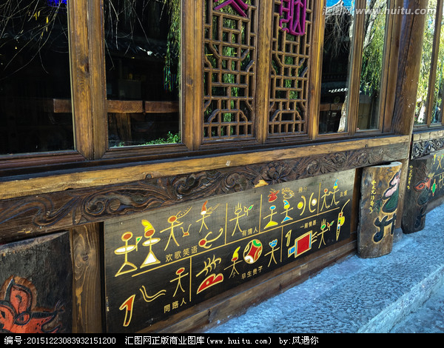

Slide 15
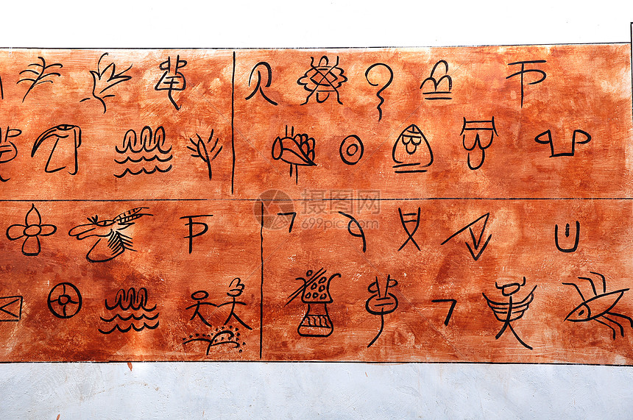

Slide 16
纸笺探幽
怎么样，是不是被我小有才情的文字吸引了？哈哈，容我小小地嘚瑟一下。其实不瞒你们说，当初我可是差点没有机会去丽江啊！o(╥﹏╥)o 作者到过丽江三次，原本是想以他的经历和视角来写的，但这样写的文章实在是太多了。于是我就自告奋勇去找阿来，向他毛遂自荐，然后我说了几个让我当主角的理由，他听后欣然答应，拍手叫好。你能猜出机智的我和作者说了些什么吗？把你的答案捎给我，看看你是不是和我一样聪慧过人呐\(^o^)/~

Slide 17
独特视角
丽江水多、水美，选取“一滴水”游览丽江，充分考虑了描写对象的特点，富有地方特色；
可以全方位多角度地观察和描写，使内容全面而灵动（传统的游人视角会受地形等限制）；
拟人化写法，充满童趣，如童话般奇幻美好，更具抒情性。

Slide 18
本课总结
本文从“一滴水”的视角，以第一人称的方式叙述一滴水经过丽江的旅行，多角度地展现了丽江的自然景物、人文风情，文笔细腻、生动传神、情感真切。通过描写这滴水的奇幻生命旅程，表达出作者深沉的情感。

Slide 19
纸笺传书
我有一个不情之请，拜托大家一定要帮我这个忙。我有个分别已久的兄弟，它在我飘落玉龙雪山时，流落到了俄罗斯的一座森林里，好像成了小溪的一部分。我辗转打听到，它的境遇被俄国作家普里什文写在了《林中小溪》一文中。我很想知道那篇文章是怎么写的，也很期待我兄弟在林中有哪些见闻感受。请务必读一读那篇文章，把相关信息转给我，一解我心中的困惑和好奇。我在此就先谢过啦!O(∩_∩)O

Slide 20
谢谢！

